Slide 1
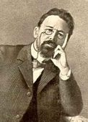
Проблема хамелеонства
в рассказе А.П.Чехова
« Хамелеон»

Slide 2
Цель урока: формировать навыки исследовательской деятельности учащихся на основе анализа художественного произведения ; Задачи урока: -обучающие : формировать умения осознанного восприятия текста, понимания и решения представленных в нем проблем. -развивающие: способствовать развитию навыка анализа художественного произведения, в том числе и сопоставительного; развивать умение строить суждение на конкретном материале; -воспитательные: способствовать воспитанию интереса к литературе через исследовательскую работу; воспитывать собственную информационную культуру; воспитывать сознательную дисциплину в решении поисковых задач при сотрудничестве в коллективе со сверстниками

Slide 3
Метапредметные связи: литература, русский язык, биология, математика.

Slide 4
Формы работы учащихся: фронтальные, групповые, взаимопроверка, анализ самооценка ответов. Дифференциация.

Slide 5
Этап мотивации. Учитель-пища, ученик- еда, жевать. Я дам вам муку и воду, а хлеб из него вы испечете сами. Я дам вам ручку, но писать ею будете вы сами. Как бы вы объяснили следующие выражения?

Slide 6
Сатира - гневное осуждение и беспощадное высмеивание пороков общественной и личной жизни. Это слово пришло к нам из латинского языка.
Сфера сатиры - преимущественно явления общественной жизни.

Slide 7
Юмор – художественный приём в произведениях литературы или
искусства, основанный на изображении чего – либо в комическом, смешном виде, а также произведение литературы или искусства, использующее этот приём.
Сфера юмора – частный человек, особенности его поведения, привычки.

Slide 8
Говорящие фамилии.
Хрюкин
Очумелов
Грязнуля, кричащй отрывисто
Очуметь, одуреть
Елдырин
Жигалов
Сварливый, корыстный человек
Пройдоха, плут
(Словарь В. И. Даля.)

Slide 9
ХАМЕЛЕОН
Очумелов
Толпа
Елдырин

Slide 10
Деталь художественная (от франц. – подробность, мелочь, частность) – выразительная подробность в произведении, несущая значительную смысловую и эмоциональную нагрузку. Деталь художественная может воспроизводить подробности обстановки, внешности, пейзажа, портрета, интерьера, но в любом случае она используется, чтобы наглядно представить и охарактеризовать героев и их среду обитания.

Slide 11
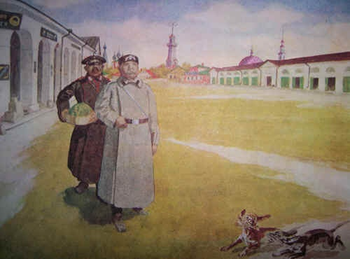
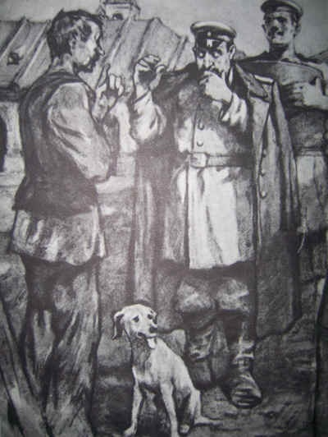
ХУДОЖЕСТВЕННАЯ ДЕТАЛЬ.
Узелок
Глаза собаки
Конфискованный крыжовник
Окровавленный палец
Шинель.
Открытые двери лавок,
сонные физиономии

Slide 12
Хамелеонство
Исследование проблемы
Выявление положительных и отрицательных сторон
Пути решения
Вывод

Slide 13
Вывод:
Хамелеонство- серьезная проблема общества.

Slide 14
Спасибо за участие и внимание!

